Slide 1
システム開発がビジネスニーズへ迅速に対応するための施策
課題 ■システム開発サイクルが長い 開発そのものに時間がかかる リリース手続きに時間がかかる 並行開発の管理が難しい 環境が足りない ライブラリ管理が難しい
検討すべきこと ■開発サイクルの高速化 ・開発(設計・プログラミング)の高速化 ⇒標準化、効率化、共通化 ・開発粒度の最小化 ⇒アーキテクチャの見直し、Agile開発の導入 ・自動化の導入 ⇒高速開発ツールの導入・テストツールの導入(自動化) ・リリースサイクルの高速化 ⇒開発環境リリース～リグレッションテストの自動化 ・環境のクラウド・コンテナ化 ⇒コピーによる仮想サーバ環境の構築簡略化
⇒すぐできる施策として、DevOpsコンセプトの導入を検討する

Slide 2
DevOpsとは
DevOpsの定義 開発 (Development) と運用 (Operations) の連携を密にし、またツールによる高速化を行い、効率的、継続的な開発を行うことで日々変化し続けるビジネスニーズへの迅速な対応を可能とする開発手法(コンセプト)
DevとOpsは衝突するもの Dev(Biz)：迅速に開発し、迅速にリリースしたい Ops：安定したプログラムの安定した運用をしたい ⇒運用を巻き込まないと、迅速な対応は難しい
スピードと品質を両立させるための施策 ・数多くのテストを短いサイクルで実行する必要がある ⇒人力では追いつかない ⇒自動化が必要 ⇒多様な環境が必要 ⇒環境のクラウド化が必要 ・ライブラリ管理の運用頻度があがる ⇒モダンなライブラリ管理ツール(Git等)の適用が必要 ⇒ライブラリへのコミット～テストまでを自動化することで更に効率化できる ・アーキテクチャ変革により、上記を実現できる粒度に機能を落とし込む ⇒API活用、マイクロアーキテクチャ化
大きな変革は可能か ・すぐに全体を変えるのは難しい ・スモールスタートして徐々に広げていく(パブリッククラウドサービスの活用も視野に入れる) ・一部の適用だけでも効果はある(テスト自動化⇒本資料の目的)

Slide 3
テスト自動化の手法
自動化の適用範囲 ・UTの自動化 テスティングフレームワークツールの導入(xUnit等) 適用範囲(対象レイヤ)の明確化、ルール(ゴールと運用)の策定 ⇒WebForms等、UTツールの適用に制約があるアーキテクチャを漸減させていくことも必要 ・画面テストの自動化 自動化ツールの導入(QTP・Selenium等) ⇒イニシャルコスト(スクリプト開発)は高いが、継続開発には必要 ・IT/ST/RTの自動化 継続的インテグレーション(CI)ツールの導入(Jenkins等) ⇒自動ビルド、自動リリース、自動テスト
HTML/CSS
JavaScript
View
/Model
Controller
Model
Database
UIテスト自動化
UT自動化
画面テスト自動化
IT自動化

Slide 4
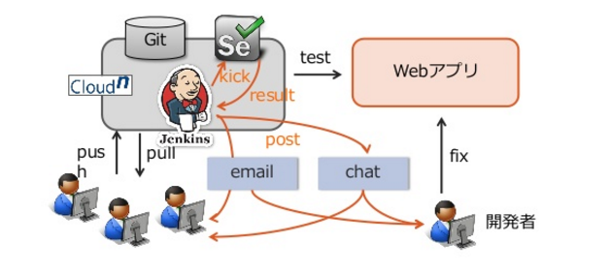

IT自動化の手法(例)
CIツールと構成管理ツールの連携が自動化の核となる重要なポイント ・Jenkins テストの実行・レポートを管理 ・GitHub 開発者がPush(ライブラリへの適用)とともに、利用者へのPull Request (適用依頼)を送ることが可能 ⇒Jenkinsが検知し、自動テスト ⇒結果をレポート。成功ならテスト環境への自動デプロイも可能

Slide 5
Jenkins＆Selenium２でWebコンテンツの自動UIテスト
■Jenkins＆Selenium２での自動テストの流れ
1.Selenium Builder でブラウザの動作を記録し、結果ファイル(XML)をJenkinsサーバに格納する。
・ブラウザ用のアドオンを利用し、画面操作でテストを記録できる
・記録したテストを実行できる（自動でブラウザが画面操作される）
・記録したテストをコードとしてエクスポートできる
2.システム管理者はGitサーバから最新のソースを取りこみ、修正後のソースをサーバにアップロードする。
3.JenkinsはGitサーバが連携しているので、Gitサーバのソースが変更があれば、Jenkinsを起動する。
・最新のソースをビルドする。
・ビルドしたモジュールをサーバに配布する。
4.【Jenkins】Seleniumで自動テストを実行する。
・１で作成したXMLファイルを利用して、JenkinsとSeleniumを連携し、自動でテストする。
5.Jenkinsでテスト結果レポートをメールで各担当者に送信する。

